Slide 1
Gerenciamento de Requisitos

Slide 2
Gerenciamento de requisitos
Gerenciamento de requisitos, é o processo de gerenciamento de mudanças de requisitos durante o processo de engenharia de requisitos e o desenvolvimento de sistema.
Requisitos são, inevitavelmente, incompletos e inconsistentes
  Novos requisitos surgem durante o processo, à medida que as necessidades de negócio mudam e uma melhor compreensão do sistema é desenvolvida;
  Os diferentes pontos de vista têm requisitos diferentes e estes são freqüentemente contraditórios.

Slide 3
Mudança de requisitos
A priorização dos requisitos em conseqüência das mudanças de pontos de vista durante o processo de desenvolvimento.
Os clientes do sistema podem especificar os requisitos a partir de uma perspectiva de negócio que conflitam com os requisitos do usuário final.
Oa ambientes técnico e de negócio do sistema mudam durante seu desenvolvimento.

Slide 4
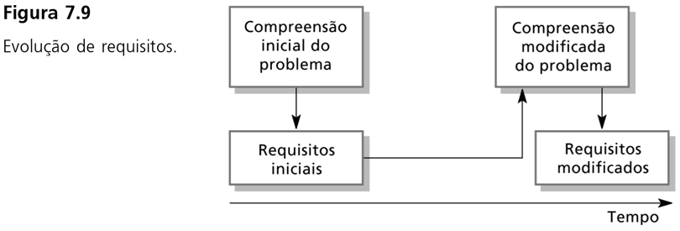
Evolução de requisitos

Slide 5
Requisitos permanentes e voláteis
Requisitos permanentes. São requisitos estáveis, derivados da atividade central da organização do cliente. Por exemplo, um hospital terá sempre médicos, enfermeiros, etc. Podem ser derivados dos modelos de domínio.
Requisitos voláteis. São requisitos que mudam durante o desenvolvimento, ou quando o sistema estiver em operação. Um exemplo seria, em um hospital, os requisitos derivados da política de saúde.

Slide 6
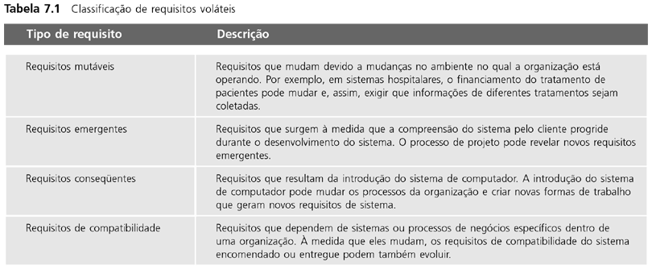
Classificação de requisitos voláteis

Slide 7
Planejamento de gerenciamento de requisitos
Durante o processo de engenharia de requisitos, você tem de planejar:
  A Identificação de requisitos
    Como os requisitos são identificados individualmente;
  O processo de gerenciamento de mudanças
    É o processo seguido quando da análise de uma mudança de requisitos;
  Políticas de rastreabilidade
    É a quantidade de informações que é mantida sobre os relacionamentos de requisitos;
  Apoio de ferramenta CASE
    O apoio de ferramenta requisitada para auxiliar no gerenciamento das mudanças requisitos.

Slide 8
Rastreabilidade
A rastreabilidade está relacionada aos relacionamentos entre os requisitos, suas fontes e o projeto de sistema.
Rastreabilidade da fonte
  Ligam os requisitos aos stakeholders que propuseram os requisitos;
Rastreabilidade de requisitos
  É a ligação dos requisitos dependentes;
Rastreabilidade de projeto
  Ligam os requisitos aos módulos de projeto.

Slide 9
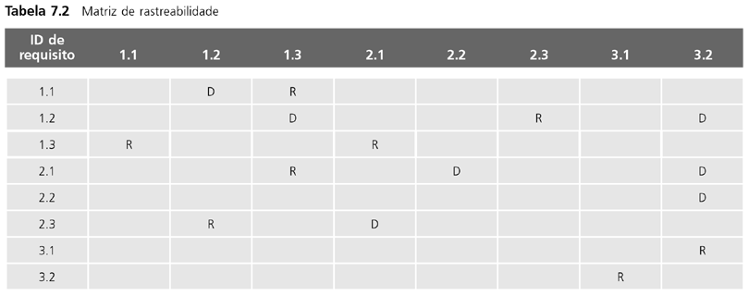
Uma matriz de rastreabiidade

Slide 10
Apoio de ferramenta CASE
Armazenamento de requisitos
  Os requisitos devem ser mantidos em um repositório de dados seguro e gerenciado.
Gerenciamento de mudanças
  O processo de gerenciamento de mudanças é um processo de workflow cujos estágios podem ser definidos, e o fluxo de informações entre esses estágios, parcialmente automatizado.
Gerenciamento de rastreabilidade
  Recuperação automatizada das ligações entre os requisitos.

Slide 11
Gerenciamento de mudanças de requisitos
Deve ser aplicado à todas as mudanças propostas aos requisitos.
Estágios principais
  Análise de problema: discutir problemas e mudanças de requisitos;
  Análise de mudança e estimativa de custo: avaliar os efeitos das mudanças sobre outros requisitos;
  Implementação de mudança: Modificar documentos de requisitos e outros documentos para refletir as mudanças.

Slide 12
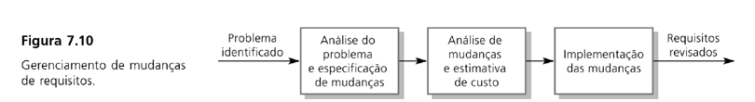
Gerenciamento de mudanças de requisitos

